Slide 1





BONOS VERDES
EXPERIENCIA BANCÓLDEX
“Una inversión socialmente responsable”

Slide 2

BANCÓLDEX:
PROMOVEMOS EL DESARROLLO EMPRESARIAL
NUESTROS FOCOS ESTRATÉGICOS:
Fomentamos al sector exportador mediante la financiación y la implementación de acciones que ayudan a remover la barreras para alcanzar nuevos mercados.
Apoyamos el crecimiento de los pequeños negocios a través del fortalecimiento de las entidades orientadas al crédito microempresarial.
Financiamos y estructuramos proyectos e inversiones verdes que generen impactos positivos de la actividad empresarial en el medio ambiente.
Somos ejecutores de las políticas públicas para la atención a los empresarios en situaciones económicas complejas o emergencias.

Slide 3
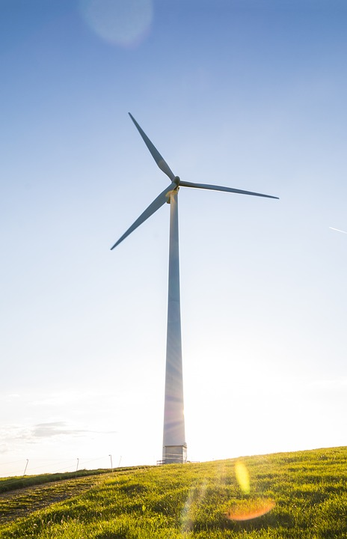


NUESTRAS ACCIONES
EN EL FRENTE AMBIENTAL
Apoyamos a los empresarios a identificar y a financiar las inversiones que mejoran su desempeño ambiental y aumentan su competitividad.
Participamos como coautores del Protocolo Verde para el sector financiero colombiano.
Fuimos pioneros en implementar un modelo de riesgos ambientales y sociales para la evaluación de nuestras operaciones de crédito.
En 2017 emitimos el primer bono verde en el mercado principal colombiano por $200 mil millones de pesos.
Recibimos una demanda por 2.5 veces el valor subastado.
Tasa de Corte: 7.10% E.A.
Tasa de Mercado: 7.30% E.A.
Número de demandas 183 adjudicadas 78

Slide 4


¿QUÉ SON
LOS BONOS VERDES?
Son bonos ordinarios cuyos recursos están destinados a financiar, exclusivamente, en parte o en su totalidad, proyectos verdes elegibles, ya sean nuevos y/o existentes, arrojando beneficios positivos a la sociedad.
Sus emisiones están certificadas por verificadores independientes y los emisores deben reportar a los inversionistas periódicamente sobre el uso de los recursos y el impacto de ellos.

Slide 5

CRITERIOS DE
RECONOCIMIENTO GLOBAL
Los criterios más reconocidos son los de la International Capital Markets Association (ICMA), una alianza de más de 530 instituciones de emisores e inversionistas en 60 países que promueve el buen funcionamiento de los mercados de deuda.
En 2014 comenzó con la publicación de criterios, de aplicación voluntaria, para la calificación de los tres tipos más comunes de bonos:
Principios de los bonos verdes (GBP).
Principios de los bonos sociales (SBP).
Guías de los bonos sostenibles.

Slide 6





PRINCIPIOS DE
LOS BONOS SOCIALES
Uso de los recursos provenientes de la emisión.
Proceso de evaluación y selección de proyectos.
Administración de los recursos.
Reportes periódicos.

Slide 7










AGENTES
CERTIFICADORES
“UN APOYO CLAVE PARA EL FUNCIONAMIENTO DEL MERCADO SON LAS INSTITUCIONES QUE VERIFIQUEN SI LAS CONDICIONES DE LA EMISIÓN CUMPLEN CON LOS CRITERIOS DE DESIGNACIÓN DE LOS BONOS QUE DICEN SEGUIR”
Agencias Calificadoras
Firmas de auditoria
Verificadores aprobadas

Slide 8




FASES DE LA EMISIÓN:
Identificación del Portafolio
* Evaluación de la capacidad y estrategia ambiental y social del emisor.
* Evaluación y clasificación del portafolio verde y social potencial del emisor.
Estructuración del Bono “Framework”
Segunda Opinión “Certificación”
* Definición metodología de certificación a ser aplicada (GBP/SBP).
* Definición del pipeline y monto a emitir.
* Definición del uso de los recursos.
* Definición del sistema de reporte.
Roadshow
* Revisión y aprobación por parte de un agente certificador reconocido acerca del portafolio de proyectos elegibles, estrategia ambiental, social, uso de los recursos y mecanismos de reporte.
* Mercadeo y presentación a inversionistas potenciales sobre la emisión.
Emisión
Solicitud y Aprobación Regulador y Bolsa de Valores
Diseño e implementación Plan de Comunicaciones

Slide 9

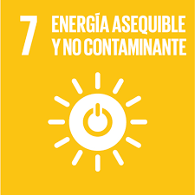
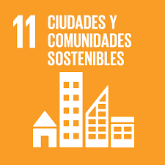
Objetivos
Bonos Verdes Bancóldex
Objetivo 1: Avanzar hacia un crecimiento sostenible y bajo en carbono.
Objetivo 2: Proteger y asegurar el uso sostenible del capital natural y mejorar la calidad y gobernanza ambiental.
Objetivo 3: Lograr un crecimiento resiliente y reducir la vulnerabilidad frente a los riesgos de desastres y al cambio climático
“ La financiación apoya las iniciativas de las empresas colombianas principalmente en el uso eficiente y la reducción de la contaminación de los recursos, aire, agua y suelo, inversiones en eficiencia energética e incorporación de energías renovables en todos los sectores económicos.”

Slide 10
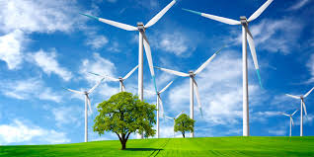


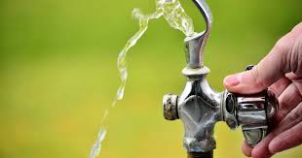

Proyectos elegibles
Bonos Verdes Bancóldex
Energía renovable
Eficiencia energética
Transporte sostenible
Eficiencia en el uso de recursos
Construcción sostenible

Slide 11
NUESTROS RESULTADOS
EN EL BONO VERDE
En agosto de 2017 emitimos el primer bono verde en el mercado público de valores colombiano por $200 mil millones de pesos.
Recibimos una demanda por $ 510 Mil Millones de pesos 2.5 veces el valor subastado.
Tasa de Corte: 7.10% E.A.
Tasa de Mercado: 7.30% E.A.
Número de demandas 183 adjudicadas 78

Slide 12
NUESTROS RESULTADOS
AUMENTA EL INTERES DE LOS INVERSIONISTAS
Demanda
Número de Inversionistas
4,2 Veces
1,2 Billones
2,5 Veces
Miles de Millones
Emisiones BVC
29 Emisiones
2 Veces
12 Emisiones
2 Veces
120% crece el número de inversionistas
136% crece el número de inv. adjudicados

Slide 13
NUESTROS RESULTADOS
DIVERSIFICAMOS LOS INVERSIONISTAS
$200 Mil millones
$400 Mil millones

Slide 14
NUESTROS RESULTADOS
DIVERSIFICAMOS LOS INVERSIONISTAS
78 Inversionistas
183 Inversionistas

Slide 15
DESAFIOS Y LECCIONES APRENDIDAS:
“Estrategia de Comunicación”
Inversionistas- Opinión Publica-Instituciones del gobierno
Generar una base de conocimiento general acerca de los bonos.
Propiciar el interés y la demanda de los inversionistas.
Dar a conocer las ventajas y el valor de este tipo de instrumentos financieros, en el marco del desarrollo sostenible.
Generar empatía del inversionista con el beneficiario, movilizar el interés como un gana-gana. una inversión socialmente responsable.
Emisión

